Slide 1
Отдел по ФКСТ и работе с молодежью Администрации Аксайского района

Slide 2
Муниципальный центр добровольчества Аксайского района-это команда единомышленников, совместная деятельность которых направлена на развитие добровольчества в районе. В команду входят руководители местных отделений волонтеров-экологов, волонтеров Победы, клуба #МыВместе, волонтеров культуры, представители местного отделения МГЕР, руководитель Центра патриотического воспитания Аксайского района, а также представители волонтерских отрядов образовательных учреждений.
В настоящее время на территории района насчитывается 200 постоянных волонтеров. Всего за 2021 год добровольческой деятельностью было охвачено 670 человек из категории «молодежь». «Серебряных» волонтеров на территории района – 10 человек.

Slide 3
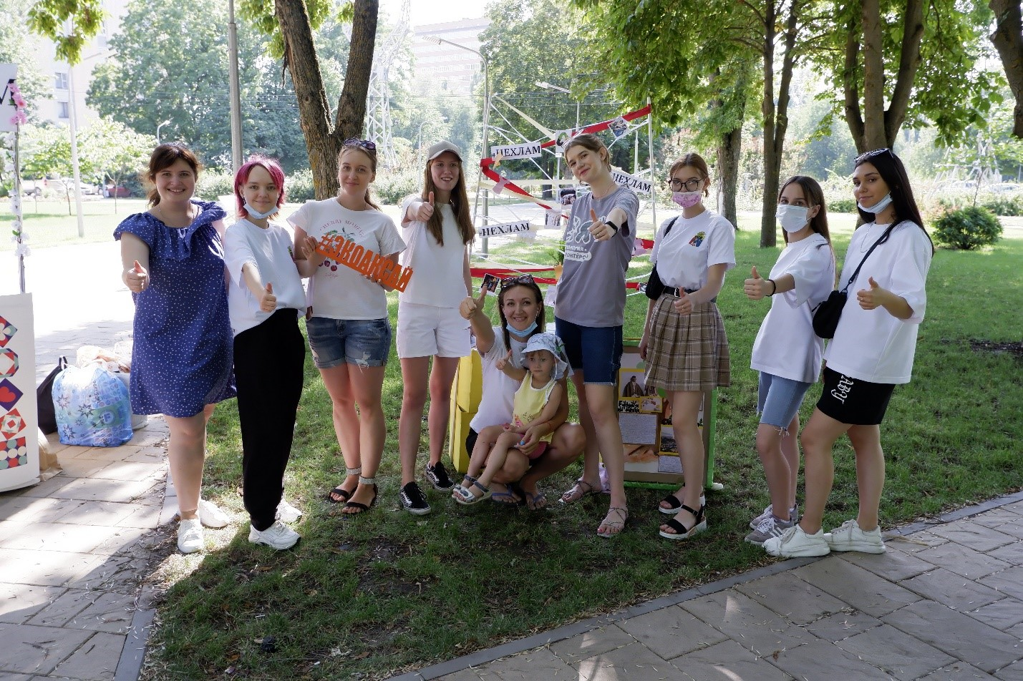
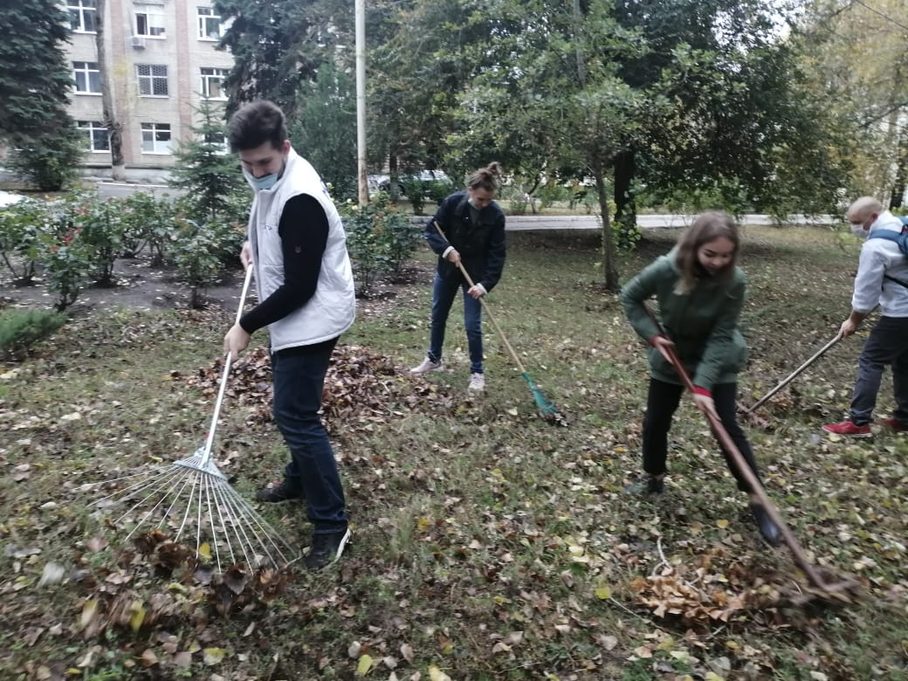
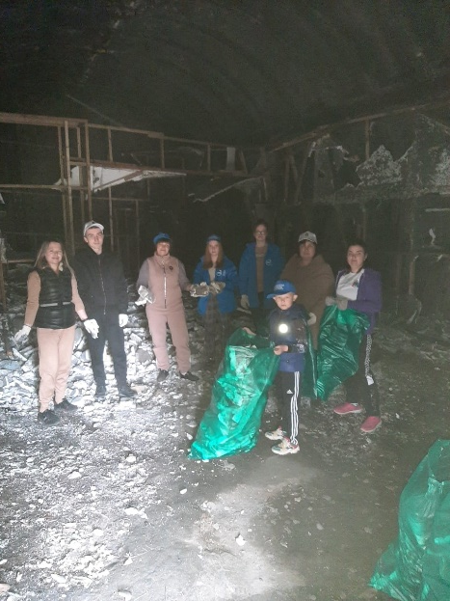
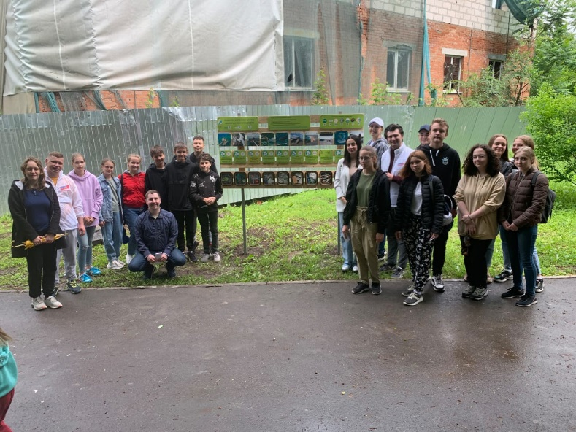
Экология

Slide 4
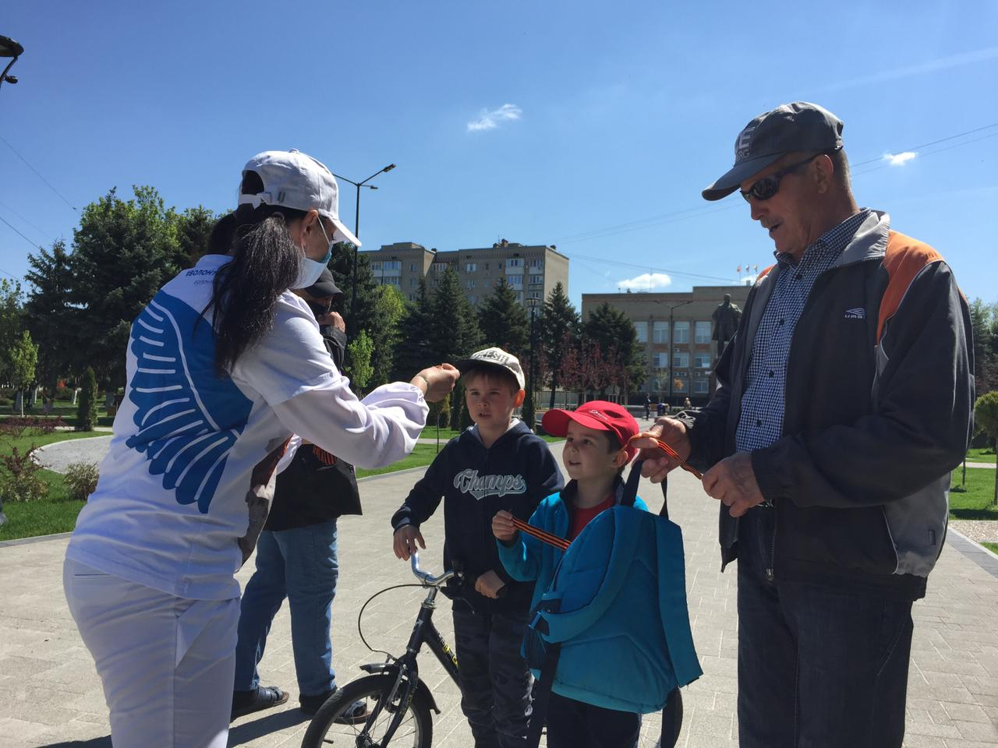
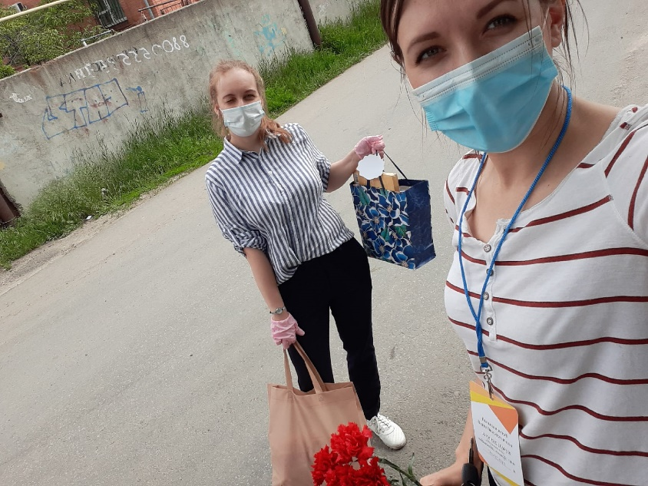
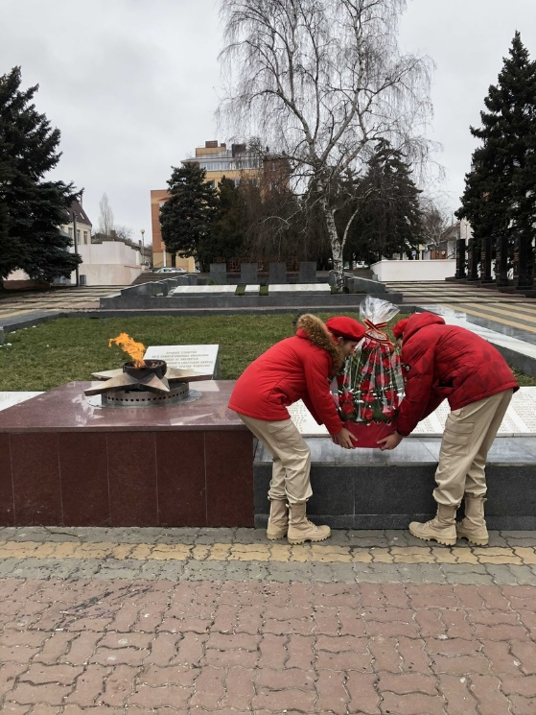
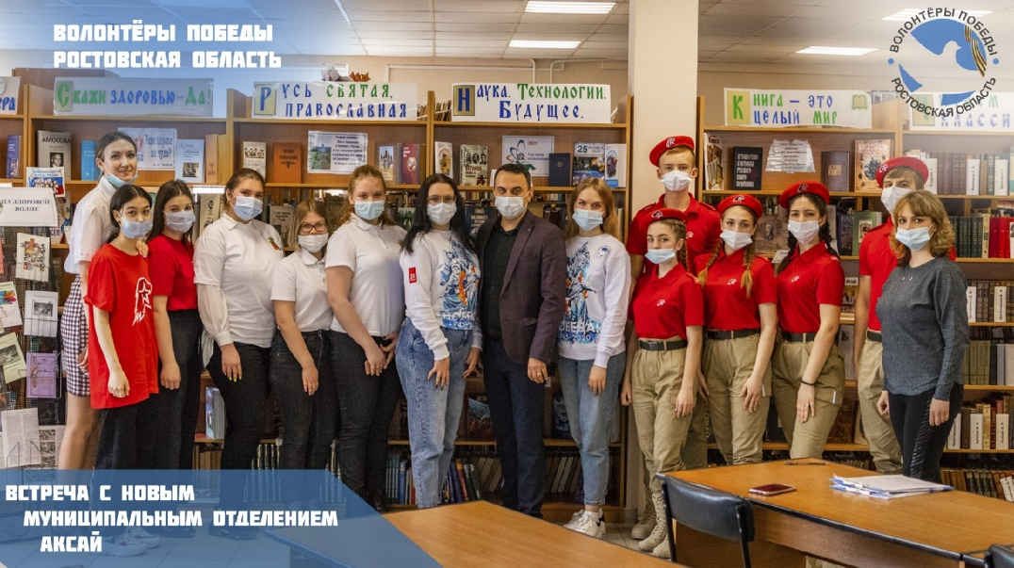
Патриотизм

Slide 5
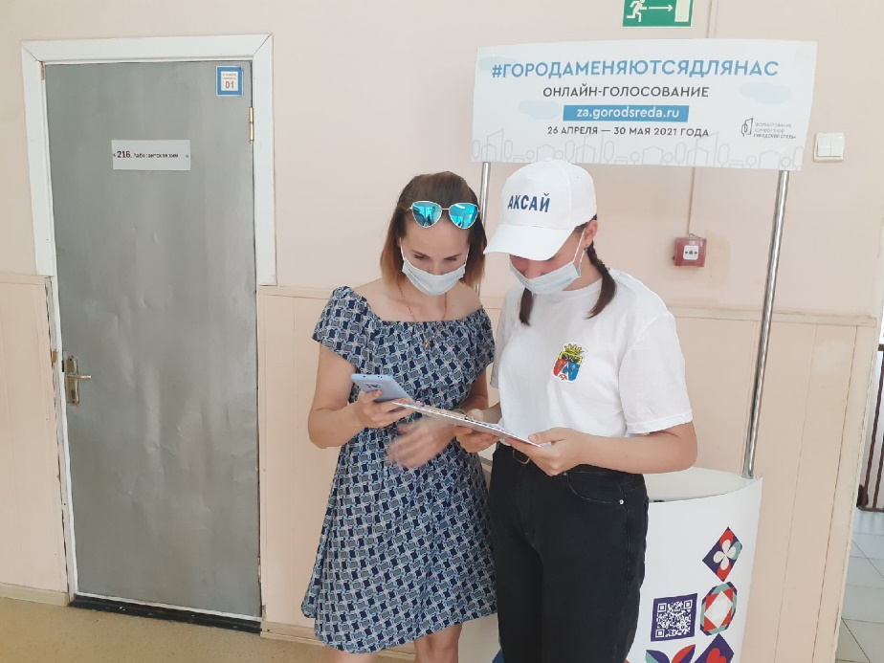
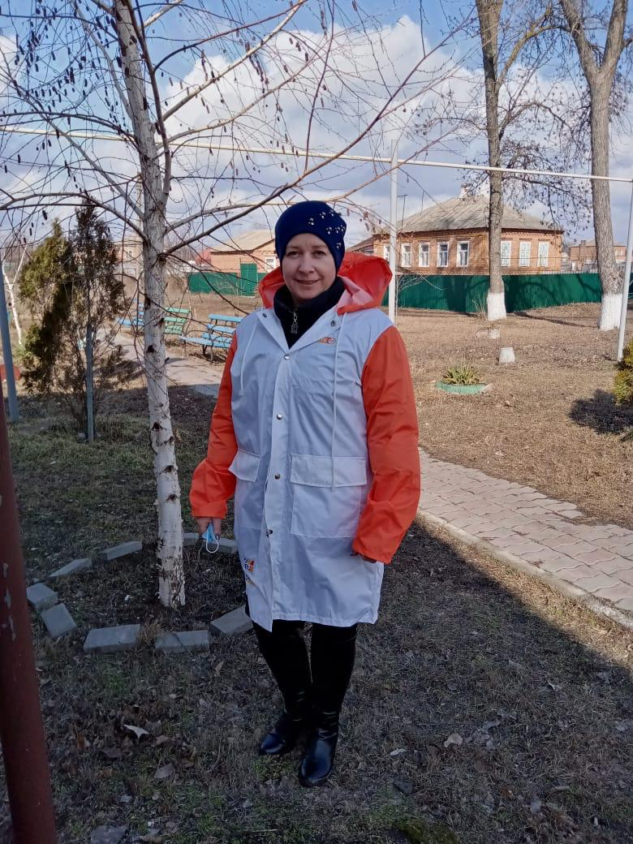
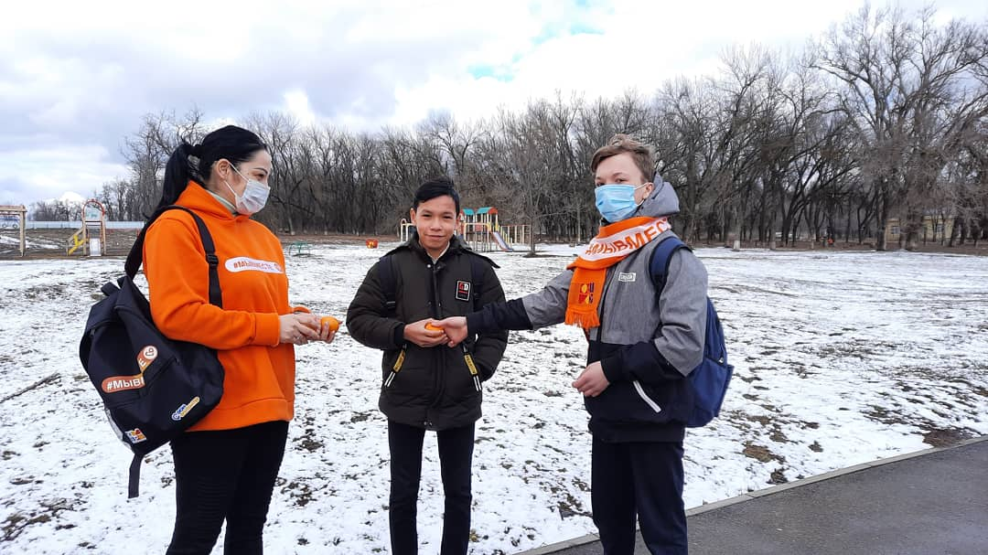
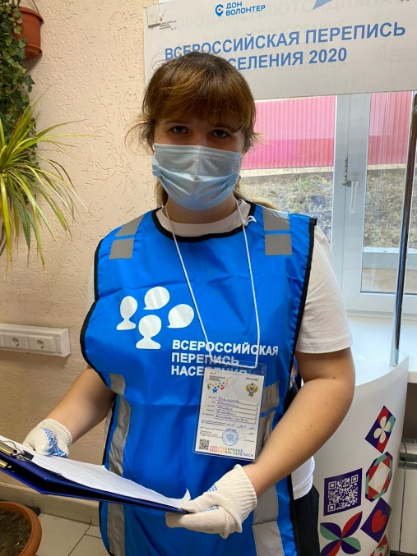
Всероссийские акции

Slide 6
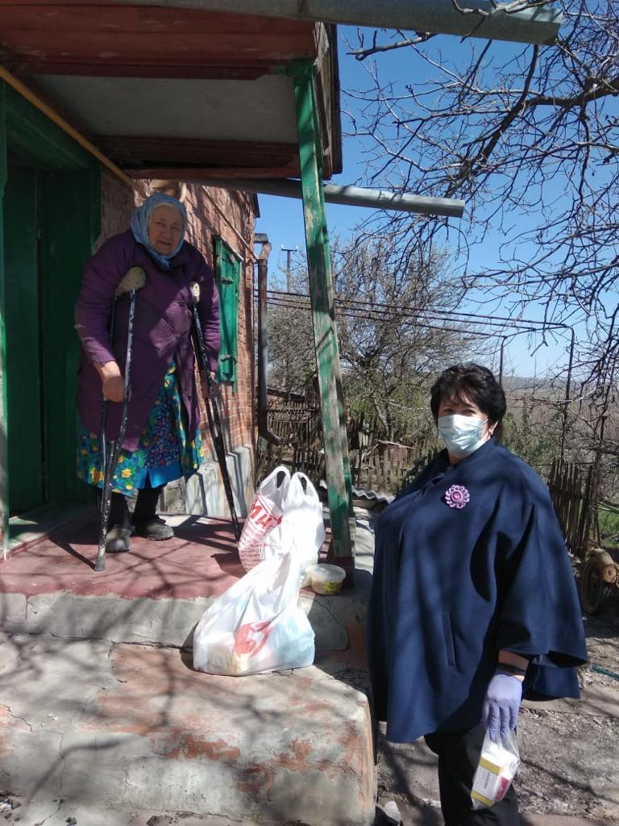
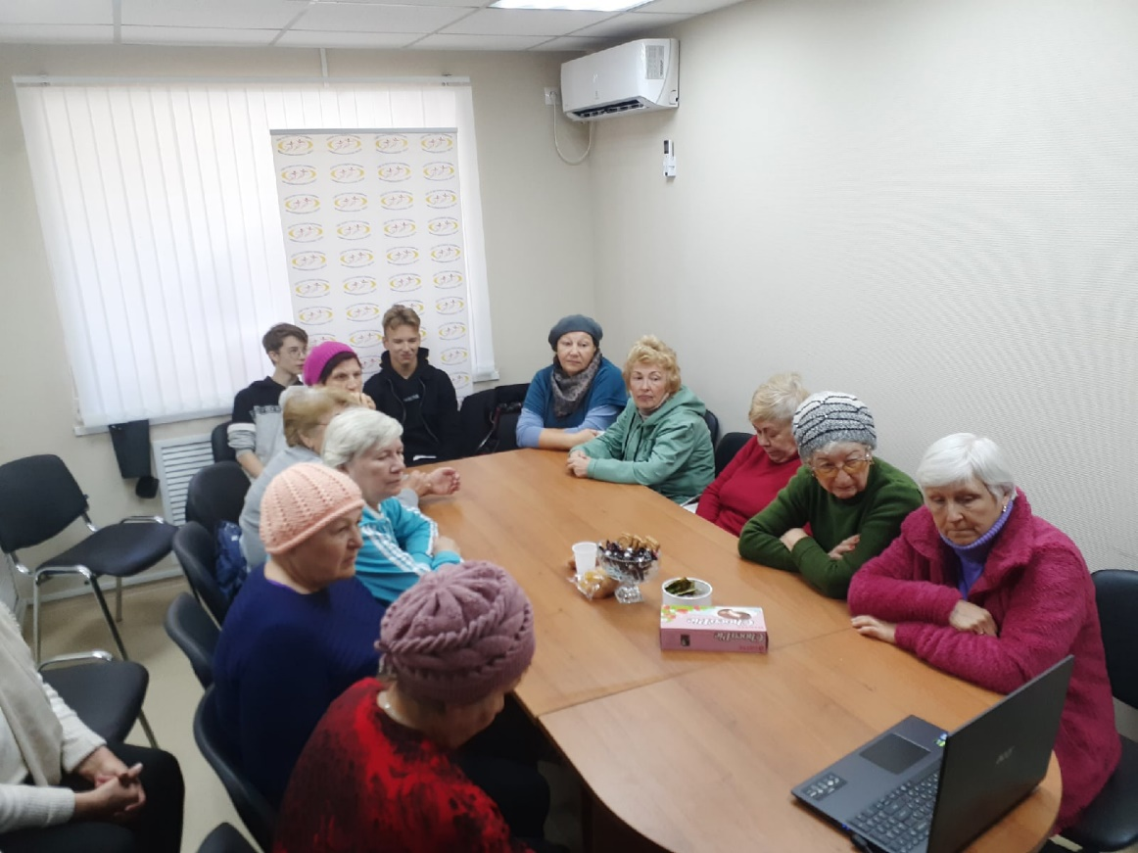
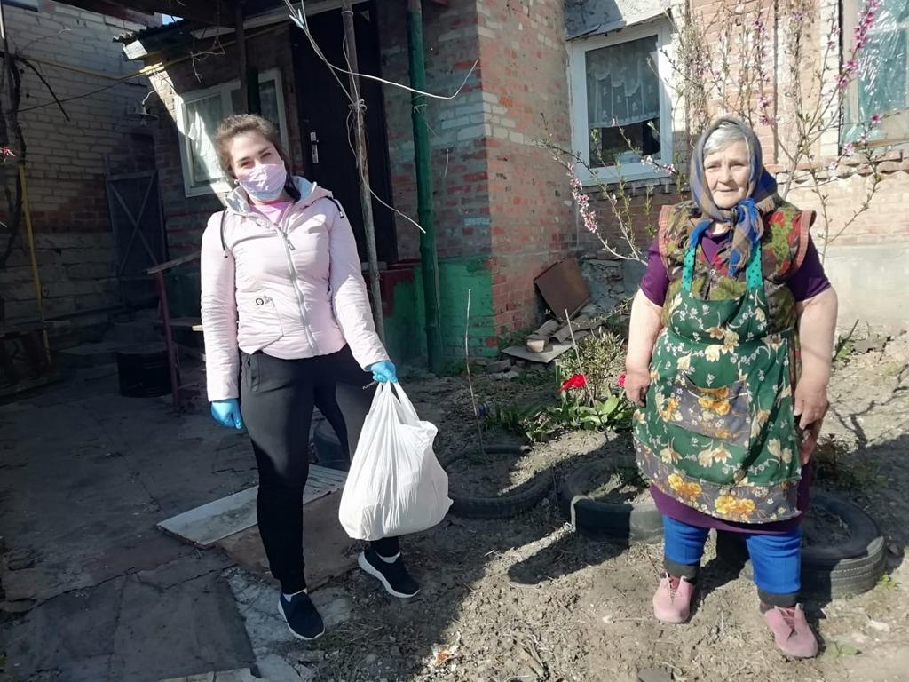
Социальное

Slide 7
Центр добровольчества Аксайского района ведет свою работу совместно с ГАУ РО «Донской волонтерский центр», общеобразовательными учреждениями района, совместно с волонтерским центром г. Аксая.
За 2021 год на территории района было организовано 17 мероприятий, направленных на вовлечение в добровольческую деятельность.

